Slide 1
A ATUAÇÃO DO SERVIÇO SOCIAL NO DESENVOLVIMENTO DE BOAS PRÁTICAS PARA A EDUCAÇÃO PREVIDENCIÁRIA
Garantindo o acesso à informação aos segurados e à sociedade
Assistentes Sociais dos Regimes Próprios de Previdência
Estado de São Paulo

Slide 2
A TRAJETÓRIA DO SERVIÇO SOCIAL NA POLÍTICA DE PREVIDÊNCIA SOCIAL
Assistentes Sociais dos Regimes Próprios de Previdência
Estado de São Paulo

Slide 3
Assistentes Sociais dos Regimes Próprios de Previdência
Estado de São Paulo
ASSUNTOS DISSERTADOS
Trajetória do Serviço Social na Previdência Social.
A atuação do Serviço Social nos RPPS.
Impactos da E.C. 103/19.
Serviço Social e Educação Previdenciária.

Slide 4
Assistentes Sociais dos Regimes Próprios de Previdência
Estado de São Paulo
Início do Século XX
Fim da Primeira Guerra
REVISÃO HISTÓRICA
Motivações
Industrialização brasileira
Mobilizações populares
Proteção Social

Slide 5
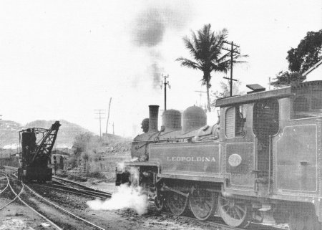
Assistentes Sociais dos Regimes Próprios de Previdência
Estado de São Paulo
REVISÃO HISTÓRICA
Sistema Contributivo
Empregados e Empregadores
Expressivas politicamente
Categorias
Estratégicas para
economia

Slide 6
Assistentes Sociais dos Regimes Próprios de Previdência
Estado de São Paulo
REVISÃO HISTÓRICA
Lei Eloy Chaves (1923)
Caixa de Aposentadorias e Pensões (CAPs )
Institutos de Aposentadorias e Pensões (IAPs)
Lei de Orgânica da Previdência Social (Lei Nº 3.807/1960)
Institutos de Aposentadorias e Pensões (INPs)
Ministério de Previdência e Assistência Social
PREVIDÊNCIA
Artigo 40 - Regulamenta os Regimes próprios de Previdência Social
Constituição Federal 1988

Slide 7
Assistentes Sociais dos Regimes Próprios de Previdência
Estado de São Paulo
Industrialização na Era Vargas
REVISÃO HISTÓRICA
Resposta reguladora à agravante questão social
Ministrado pela igreja (Encíclicas papais)
Hoje, regulamentado pela lei 8662/93.

Slide 8
Assistentes Sociais dos Regimes Próprios de Previdência
Estado de São Paulo
Legalmente em 06 de abril de 1944
(78 anos de inserção)
FASES DO SERVIÇO SOCIAL NA PREVIDÊNCIA
Ligado ao Conselho Nacional do Trabalho (CNT)
Humanização das grandes máquinas burocráticas

Slide 9
Assistentes Sociais dos Regimes Próprios de Previdência
Estado de São Paulo
Unificação IAPs até o SINPAS
(Sistema Nacional de Previdência e Assistência Social)
FASES DO SERVIÇO
SOCIAL NA PREVIDÊNCIA
Planejamento, supervisão e execução
Plano Básico de Ação
PERÍODOS DE ALTOS E BAIXOS
Separação entre Previdência e Assistência

Slide 10
Assistentes Sociais dos Regimes Próprios de Previdência
Estado de São Paulo
FASES DO SERVIÇO
SOCIAL NA PREVIDÊNCIA
Após promulgação da CF 88, a Lei 8213/91 definiu como competência do Serviço Social na previdência:
esclarecimento de direitos, dos meios de exercê-los e do estabelecimento conjunto com os beneficiários quanto à solução de problemas, tanto na sua relação com a instituição como na dinâmica da sociedade.

Slide 11
Assistentes Sociais dos Regimes Próprios de Previdência
Estado de São Paulo
Assegurar o direito, tanto no acesso aos benefícios e serviços previdenciários, como também na contribuição para a formação de uma consciência de proteção social ao trabalho com a responsabilidade do Poder Público.
OBJETIVO DO SERVIÇO SOCIAL NA PREVIDÊNCIA

Slide 12
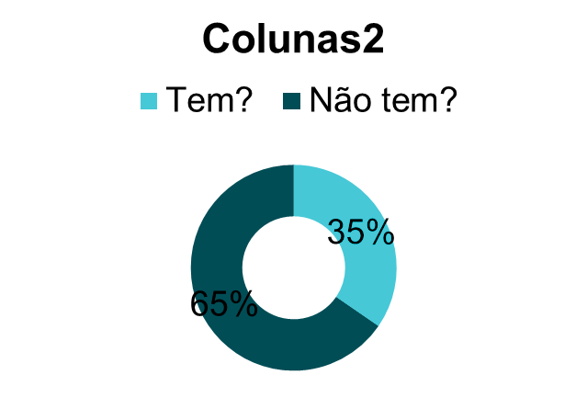
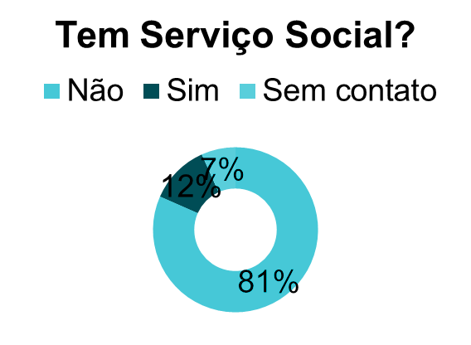
Assistentes Sociais dos Regimes Próprios de Previdência
Estado de São Paulo
NO ESTADO DE SÃO PAULO
ORGANIZAÇÃO NO ESTADO DE SÃO PAULO
645
MUNICÍPIOS
223
REGIMES PRÓPRIOS DE PREVIDÊNCIA SOCIAL*
28
INSTITUTOS CONTAM COM O SERVIÇO SOCIAL
*lista disponibilizada pela APEPREM

Slide 13
Assistentes Sociais dos Regimes Próprios de Previdência
Estado de São Paulo
Embora o IPMO exista desde 1967, somente em 2004 ele se tornou autarquia previdenciária através da Lei 124 de 19 de julho de 2004, objetivando se adequar às condições estabelecidas pela Lei nº 9.717/98.
Na época, 01 assistente social já trabalhava no instituto. Dentre as demandas:
REVISÃO HISTÓRICA
auxílio-doença
readaptação de função
recadastramento,
visitas domiciliares e institucionais
entre outras atividades.
Hoje, o instituto conta com 3 assistentes sociais, realizando além do acompanhamento dos servidores ativos e inativos (como antes), a execução de projetos.

Slide 14
ATUAÇÃO DO SERVIÇO SOCIAL NOS RPPS
*A atuação não é homogênea, as ações do Serviço Social podem sofrer diferenças de instituto para instituto, assim como o formato de programas e projetos desenvolvidos.
Assistentes Sociais dos Regimes Próprios de Previdência
Estado de São Paulo

Slide 15
Assistentes Sociais dos Regimes Próprios de Previdência
Estado de São Paulo
ELABORAR
PLANOS, PROGRAMAS e PROJETOS para viabilizar os direitos da população e seu acesso às políticas sociais (saúde, assistência social, habitação, educação, previdência social…)
O QUE FAZ O ASSISTENTE SOCIAL?
(CFESS)
EXECUTAR
COORDENAR/ ANALISAR

Slide 16
Assistentes Sociais dos Regimes Próprios de Previdência
Estado de São Paulo
O QUE FAZ O
ASSISTENTE SOCIAL? (CFESS)
ESTUDO SOCIAL =
COLETA DE DADOS / PESQUISA /
ANÁLISE DE DOCUMENTOS
AVALIAÇÕES
Relatórios, laudos, pareceres

Slide 17
Assistentes Sociais dos Regimes Próprios de Previdência
Estado de São Paulo
Zelar pelo direito de acesso aos benefícios e serviços previdenciários.
O QUE FAZ O
ASSISTENTE SOCIAL? (CFESS)
Trabalhar EM CONJUNTO com segurados o processo de solução das demandas tanto no âmbito interno como na dinâmica da sociedade.
Garantir SIGILO à pessoa que é atendida.
Artigo 88º da Lei n.º 8213/1991,
na Matriz Teórico Metodológica do Serviço Social na Previdência Social.
AÇÕES previstas:
Artigos 4º e 5º da Lei 8.662/1993

Slide 18
AÇÕES
NO RPPS
INCLUSÃO DE DEPENDENTES
Maiores de 18/21 anos por Incapacidade Permanente
APOSENTADORIA por Tempo de Contribuição PARA PCD (ainda por Mandado Judicial/ Índice de Funcionalidade Brasileiro Modificado – IFBr-M, validado pela UNB e aprovado pelo CONADE)
Avaliação Social
PENSÃO POR MORTE
- União estável
- Dependentes > 18/21 Anos (Incapacidade)
- Dependentes de 2ª classe (pais) / 3ª classe (irmãos)

Slide 19
AÇÕES
NO RPPS
Atendimento e Acompanhamento
Atendimento Social Individual ou Familiar
Casos de Aposentadoria por Invalidez / Incapacidade Permanente
Licença à Saúde (Perícias Médicas)
Acolhimento de aposentados e pensionistas após concessão dos benefícios
Processo de Transição
Demanda espontânea ou encaminhamentos

Slide 20
Elaboração, execução e desenvolvimento de Programas de Educação Previdenciária
AÇÕES
NO RPPS
Levantamento processual para sugestão de estratégias de enfrentamento de problemas
Elaboração de cartilha previdenciária

Slide 21
AÇÕES
NO RPPS
Intersetorial
Readaptação de segurados atuando em conjunto nos processos (IPMO) *Cuidado
Reuniões internas e externas para articulação das políticas públicas
Assessoria a direção em assuntos em matéria de serviço social
*profissionais de Serviço Social NÃO possuem qualificação técnica e formação que permitam se manifestar quanto aos fatores que tratam das áreas de conhecimento das funções do corpo e situação clínica.

Slide 22
Assistentes Sociais dos Regimes Próprios de Previdência
Estado de São Paulo
Contato com a demanda e indivíduos envolvidos
AVALIAÇÃO SOCIAL
Plano de Trabalho
Estudo Social
Para fins de concessão de Benefício Previdenciário
ESTUDO SOCIAL
Necessidade de comunicar e requerer ações
COMO É FEITA ESSA COMUNICAÇÃO?

Slide 23
Assistentes Sociais dos Regimes Próprios de Previdência
Estado de São Paulo
Resulta em:
AVALIAÇÃO SOCIAL
RELATÓRIO SOCIAL
Apresentação descritiva e interpretativa do contexto e fatos estudados.
Exposição de caráter conclusivo ou indicativo.
Em poucas palavras: a “opinião/posicionamento técnico” profissional. Apresenta sugestões de ações a serem desenvolvidas. O parecer social pode ser parte final de um laudo social.
PARECER SOCIAL
Artigo 40 - Regulamenta os Regimes próprios de Previdência Social
LAUDO SOCIAL
Tem a finalidade de instruir um processo, dar suporte a uma decisão ou sentença judicial. É estruturado com introdução, identificação dos sujeitos, metodologia, relato analítico e parecer final;documento, utilizado como uma das “provas”.

Slide 24
Atendimento Individual
Encaminhamentos para a rede
Visita Domiciliar
Relatórios
INSTRUMENTAL
Diário técnico
Reuniões internas e externa
Discussão de Caso
Visita Institucional
Trabalhos em grupos (Programas)
Capacitação interna e externa (cursos, congressos…)
Parecer Social
Observação

Slide 25
Assistentes Sociais dos Regimes Próprios de Previdência
Estado de São Paulo
- Um dos instrumentos técnico-metodológicos, pois
facilita a aproximação do profissional à realidade do usuário.
E A VISITA DOMICILIAR?
- Deve-se avaliar a necessidade da visita domiciliar e a demanda que originou esta ação.
ATENÇÃO/CUIDADO!! NÃO DEVE SER:
Instrumento impositivo
Discurso higienista
Prática policialesca
Modo punitivo
“Pegar de surpresa o usuário”.
Concepções do certo-errado, limpo-sujo, bem-mal

Slide 26
Assistentes Sociais dos Regimes Próprios de Previdência
Estado de São Paulo
RECADASTRAMENTO ANUAL
Alguns institutos citaram a participação do Serviço Social no processo de recadastramento anual, na impossibilidade de locomoção (acesso ao serviço) dos segurados, resultando em Visita Domiciliar.
No Prudenprev, a profissional é também responsável pela organização / gestão desse recadastramento.

Slide 27
Assistentes Sociais dos Regimes Próprios de Previdência
Estado de São Paulo
IMPACTOS DA EC 103/19
Aposentadoria por Tempo de Contribuição para Pessoa com Deficiência
“§ 4º-A. Poderão ser estabelecidos por lei complementar do respectivo ente federativo idade e tempo de contribuição diferenciados para aposentadoria de servidores com deficiência, previamente submetidos a avaliação biopsicossocial realizada por equipe multiprofissional e interdisciplinar.”
AINDA não possui instrumento de avaliação unificado e definido pós EC 103/19;
AINDA não existe plano de ação interdisciplinar
*Índice de Funcionalidade Brasileiro Modificado – IFBr-M ainda utilizado no INSS;

Slide 28
Assistentes Sociais dos Regimes Próprios de Previdência
Estado de São Paulo
IMPACTOS DA EC 103/19
Aposentadoria por Tempo de Contribuição para PCD
BIOPSICOSSOCIAL : É uma abordagem multidisciplinar
Biológico: aborda questões como a saúde física, propensões genéticas e efeito de drogas e medicamentos.
Psicológico: Aborda questões como autoestima e saúde mental.
Social: investigação de como fatores sociais (aspectos socioeconômicos, culturais e inter-relacionais) podem afetar a saúde do paciente.
INTERDISCIPLINARIDADE: As relações profissionais e de poder tendem à horizontalidade/ estratégias de ação são comuns / troca recíproca de conhecimento entre as diferentes disciplinas.

Slide 29
Assistentes Sociais dos Regimes Próprios de Previdência
Estado de São Paulo
IMPACTOS DA EC 103/19
READAPTAÇÃO E REABILITAÇÃO PROFISSIONAL
As Prefeituras e demais órgãos públicos deverão ser os responsáveis pela Reabilitação e Readaptação seus servidores.
Alguns entes têm solicitado ao setor de Serviço Social para atuar em conjunto nos processos de readaptação de função dos servidores públicos municipais a fim subsidiar pareceres periciais,realizando, inclusive, visitas técnicas institucionais.
ATENÇÃO: Manifestação do CRESS-SP sobre o curso “Análise de Compatibilidade de Trabalho” promovido pelo INSS: a "Análise de Compatibilidade do Trabalho" é função incompatível com as atribuições privativas e competências profissionais da(o) Assistente Social, especialmente diante de possíveis riscos que a sociedade e as(os) profissionais, bem como os beneficiários podem sofrer.

Slide 30
SERVIÇO SOCIAL E
EDUCAÇÃO PREVIDENCIÁRIA
Assistentes Sociais dos Regimes Próprios de Previdência
Estado de São Paulo

Slide 31
EDUCAÇÃO PREVIDENCIÁRIA
Ações relacionadas à melhoria da qualidade de vida dos segurados do RPPS, como a promoção da saúde, prevenção de doenças, educação financeira, planejamento e transição para a aposentadoria, vida durante a aposentadoria e envelhecimento ativo.
Também são contempladas pela educação previdenciária as ações de socialização das informações para os segurados e a sociedade.
Fonte: Manual do Pró-Gestão RPPS – Versão 3.3 de 11/02/2022

Slide 32
SERVIÇO SOCIAL IPRESB
Campanhas de Saúde
Redes Sociais
Programa
Pós Aposentadoria
PPA
Programa de Preparação para a Aposentadoria
PEPREV
Programa de Educação Previdenciária
Boletim Informativo

Slide 33
CAMPANHAS DE SAÚDE
CAMPANHAS DE SAÚDE
Calendário Colorido da Saúde
Campanhas mensais temáticas, conhecidas também como calendário colorido da saúde, que surgiram com o objetivo de conscientizar a população sobre o perigo de algumas doenças e incentivar a prevenção e o tratamento dessas enfermidades.

Slide 34
CAMPANHAS DE SAÚDE PARA OS SERVIDORES

Slide 35
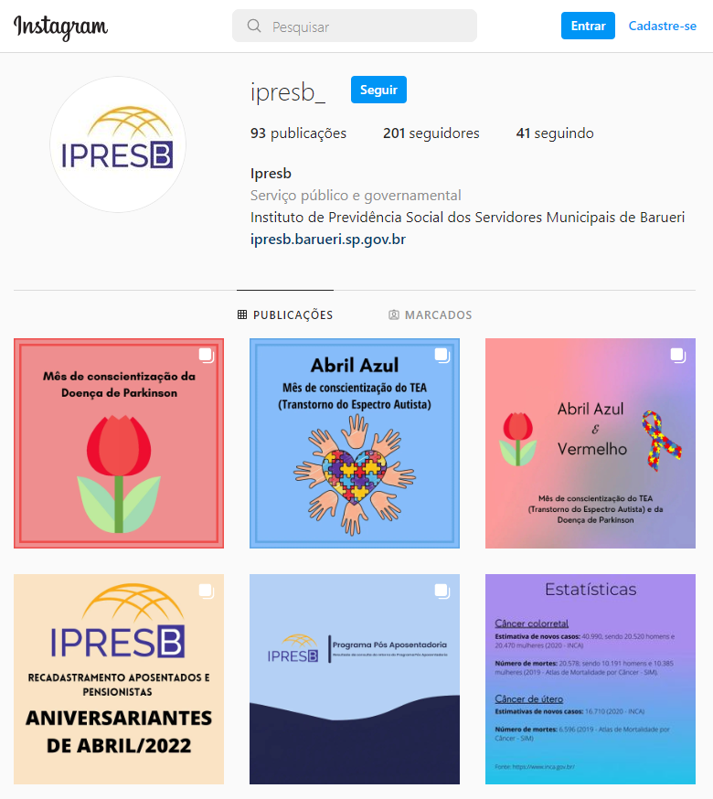
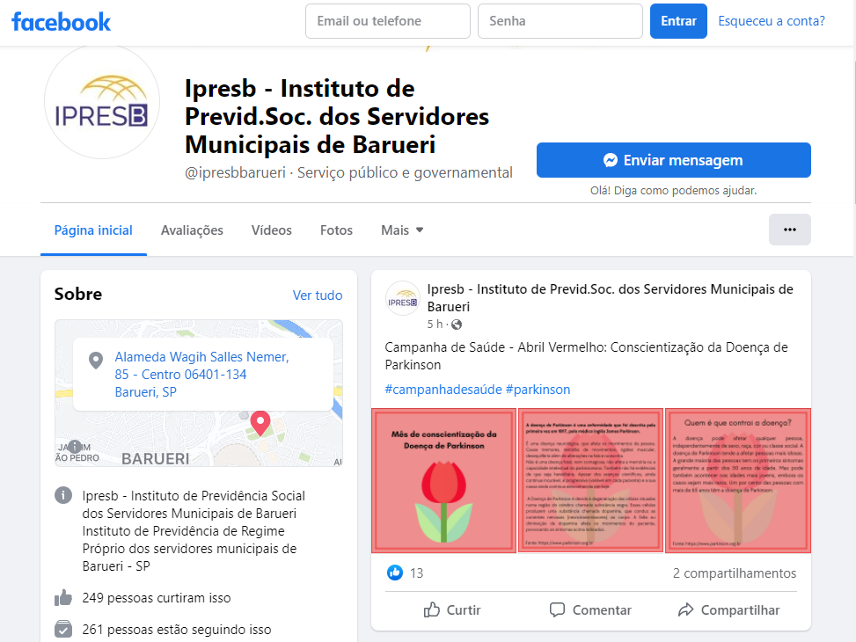
REDES SOCIAIS

Slide 36
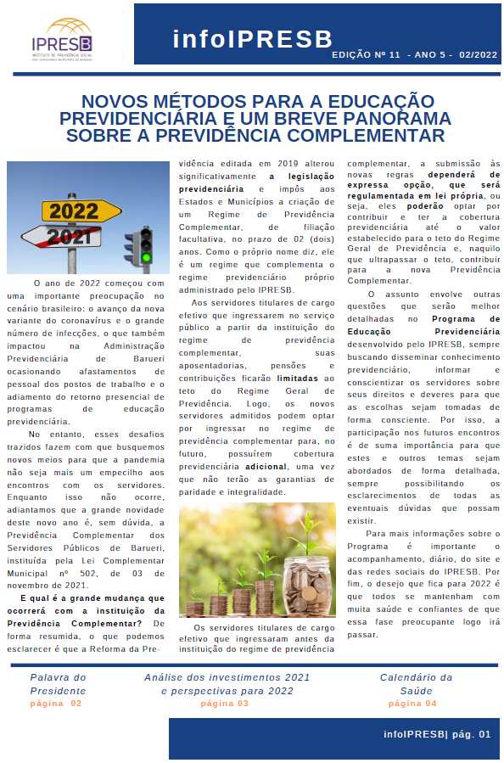
BOLETIM INFORMATIVO
Instrumento destinado a reunir informações e dados que servirão de base para divulgação das atividades do Instituto, mediante disponibilização em seu site, por e-mail ou, ainda, em forma de informativo impresso.

Slide 37
PPA
O Programa de Preparação para Aposentadoria - “Juntos pensamos no Futuro!” constitui-se, fundamentalmente, de apoio aos trabalhadores em processo de transição para a aposentadoria, desenvolvido a partir de reflexões sobre diversos temas, a fim de minimizar impacto desfavorável que esta nova fase pode gerar em suas vidas.

Slide 38
PPA EM BARUERI
TEMAS ABORDADOS
Encontro de Sensibilização/Abertura
Integração e avaliação pré- programa
Regime Previdenciário
Auto-avaliação
Semestral
Gestão Financeira
Direitos Sociais e Cidadania
Gestão de Tempo
12 Encontros Semanais
Saúde e Envelhecimento
Nutrição
Atividade Física
Projeto de Vida I Elaboração
Projeto de Vida II Apresentação
Avaliação pós-programa e encerramento

Slide 39
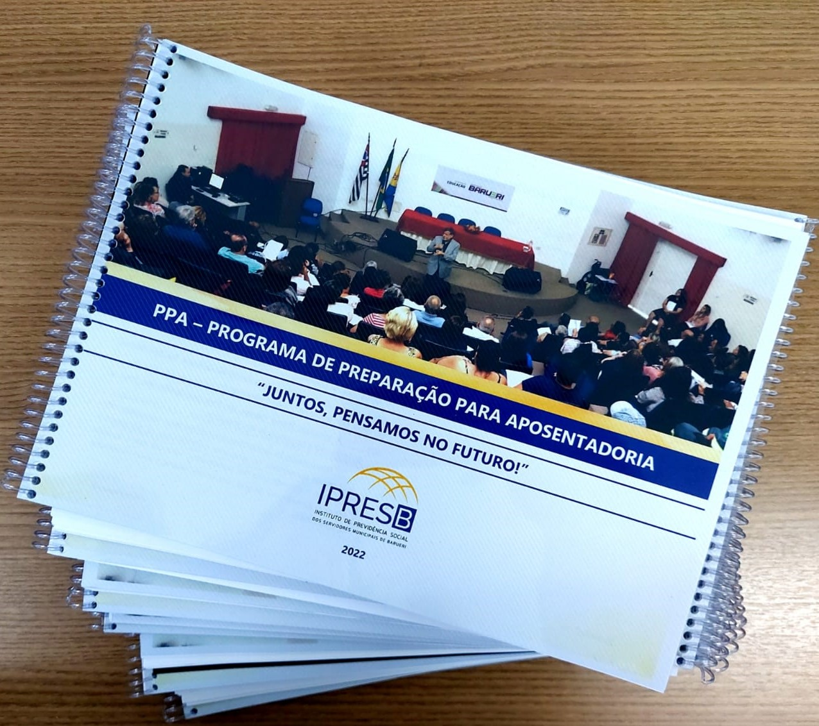
PPA
Material elaborado por equipe interdisciplinar para os encontros do PPA.

Slide 40
PPA - DEPOIMENTOS
“[…] Este programa foi fundamental para o entendimento da minha vida pós aposentadoria. Procurei aprender em cada tema, pois sabia que seria muito útil para o meu cotidiano. Na minha opinião todos os funcionários deveriam fazer o PPA porque evitariam muitas situações como sentir-se inútil. Entendi que minha vida teria outro rumo e começaria uma nova fase, que diga-se de passagem, entendi que será maravilhosa.”
“A princípio pensei que seria algo sem importância, corriqueiro, mas me enganei.
Me surpreendi em cada encontro, a convivência com pessoas tão diferentes e ao mesmo tempo todas no mesmo patamar não houve nenhuma diferenciação (cargo, posição, etc). Todos sempre fomos muito bem acolhidos.
E consegui enxergar um leque de oportunidades e coisas que posso executar, não é pelo fato de ser aposentada que vou ser descartada ou tratada como uma pessoa que não tem mais nada a produzir.”
(W,2019)
(I, 2019)

Slide 41
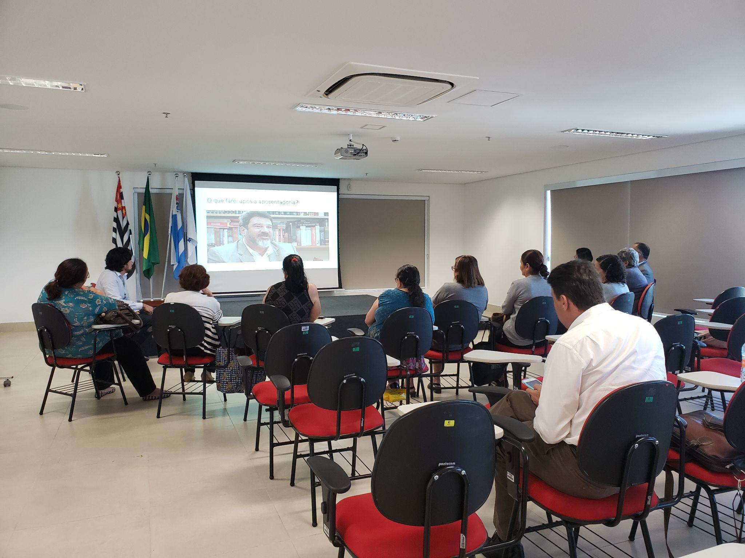
PPA
Programa de Preparação para Aposentadoria:
De Repente o Futuro
O Programa de Preparação para Aposentadoria - PPA teve seu início em 2009, sendo interrompido em 2015 pela redução de recursos humanos deste instituto, tendo como objetivo central esclarecer as principais dúvidas sobre o processo de aposentadoria, disponibilizando um espaço de reflexão, troca e afirmação de direitos. O público alvo são os servidores que estão próximos de concretizar o direito a aposentadoria. Em 2019 o retorno contou com encontros semestrais (dois encontros). Atualmente encontros poderão ocorrer a cada três meses, conforme demanda de segurados.
Serão mantidas as colaborações de profissionais da rede de serviço dos municípios como palestrantes.

Slide 42
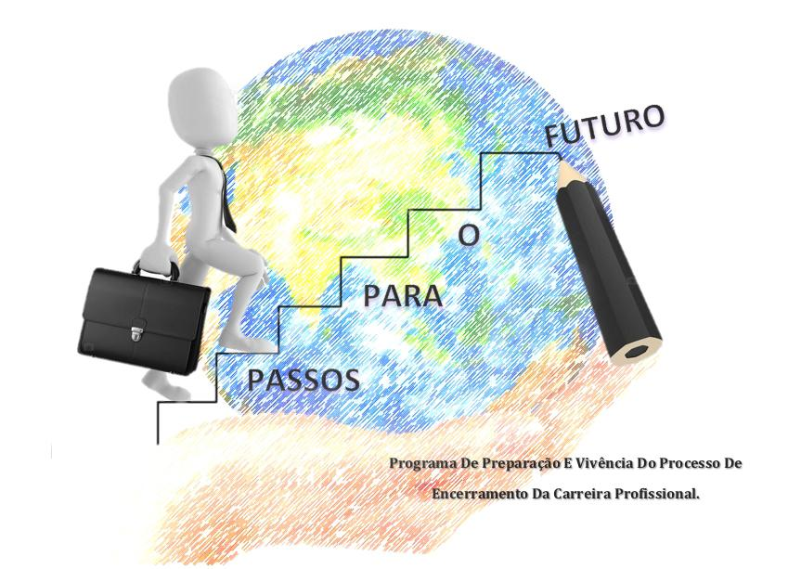
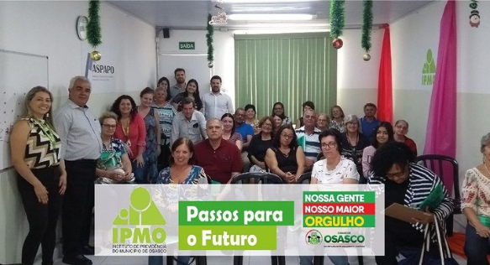
PPA
Programa de Preparação para Aposentadoria:
Passos para o Futuro
O Programa de Preparação para Aposentadoria - PPA teve início em 2018, sendo interrompido em decorrência da pandemia. Realizado com os servidores que estivessem a dois anos de se aposentar, tinha como objetivo instrui-los neste processo de “encerramento” da carreira profissional. Como também, auxiliava no planejamento desta nova etapa.
Realizado em quatro encontros, atualmente (em reestruturação), temos plano de executá-lo no segundo semestre de 2022 conforme os protocolos de saúde quanto aos riscos do COVID.
Para a execução, contamos com profissionais do IPMO e contratados com experiência neste ramo.

Slide 43
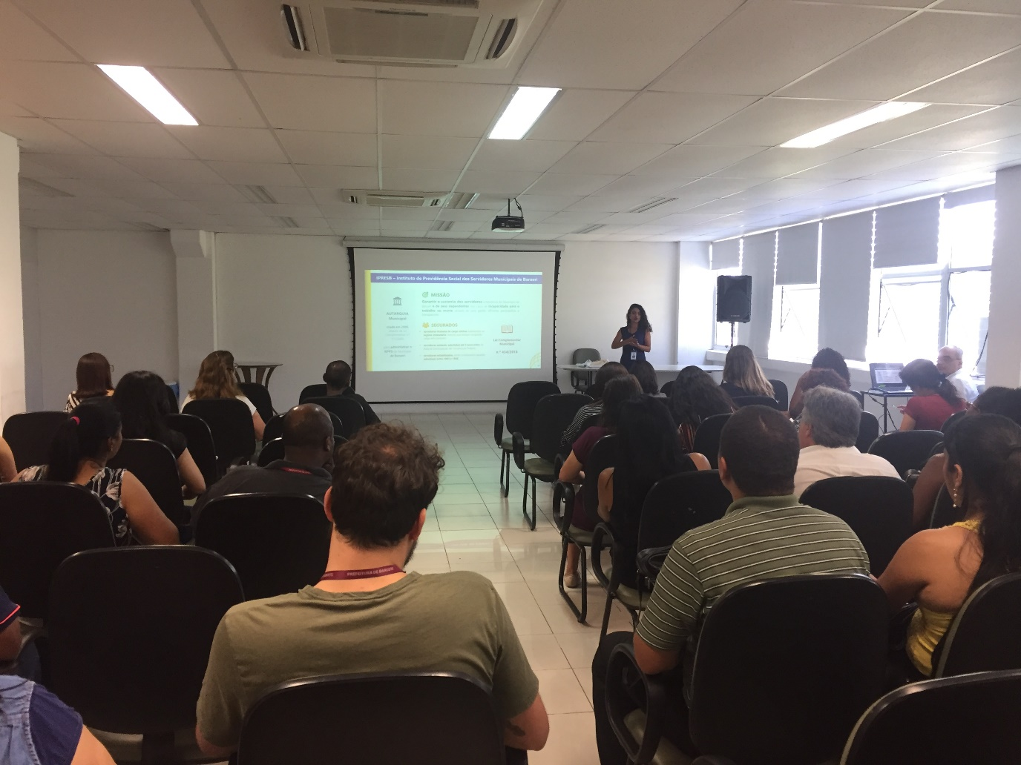
PEPREV
O Programa de Educação Previdenciária busca disseminar o conhecimento previdenciário com o propósito de informar e conscientizar os servidores sobre seus direitos e deveres, além de discutir acerca dos benefícios existentes. Este Programa é desenvolvido para o servidor público titular de cargo efetivo do Município de Barueri, com a finalidade de o preparar para usufruir, com tranquilidade e segurança, tudo aquilo que a previdência social, enquanto sistema de proteção social, pode oferecer.

Slide 44
PEPREV
TEMAS ABORDADOS
Conhecendo a Previdência Social
Anual
Apresentando o RPPS
Encontro Mensal
Projetos Previdenciários
Benefícios Concedidos

Slide 45
PEPREV - DEPOIMENTOS
“Bem esclarecido, objetivo e com fundamento.”
(M, 2019)
“Somente agradecendo por todo o empenho da equipe do IPRESB e outros que colaboraram para tal evento procurando conscientizar a todos.”
“Parabéns pela preocupação com os funcionários.”
(H, 2019)
(F, 2019)

Slide 46
AÇÕES DE CAPACITAÇÃO
Seminários
Mini Cartilhas
Cursos
Vídeos Educativos

Slide 47
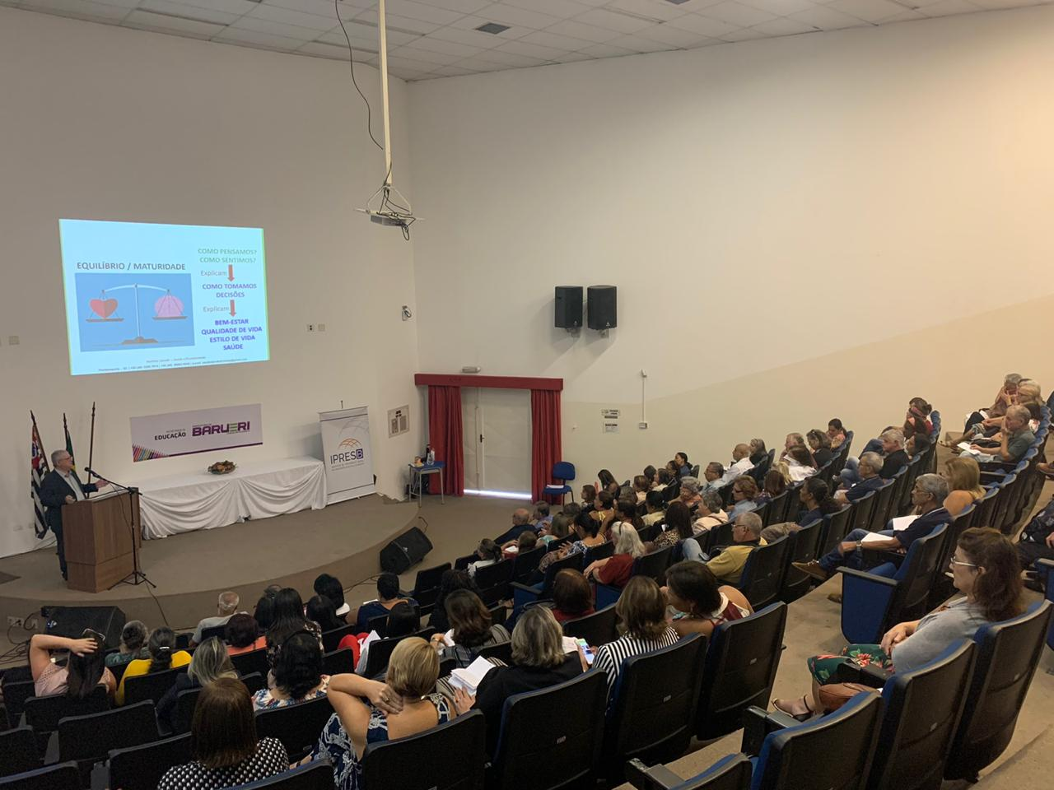
PROGRAMA PÓS APOSENTADORIA
O Programa Pós Aposentadoria trata-se de oportunidade de apoio destinado aos segurados municipais aposentados pelo Regime Próprio de Previdência Social do Município de Barueri, proporcionando espaço para reflexão, informação, educação, cultura e lazer.
Educação Financeira
Saúde e bem estar
Projetos Sociais e Trabalho Voluntário
Programação
Nutrição e qualidade de vida
Cinema e Debate
Saúde Mental
Encontros Quinzenais
Atividade física e longevidade
Empreendedorismo

Slide 48
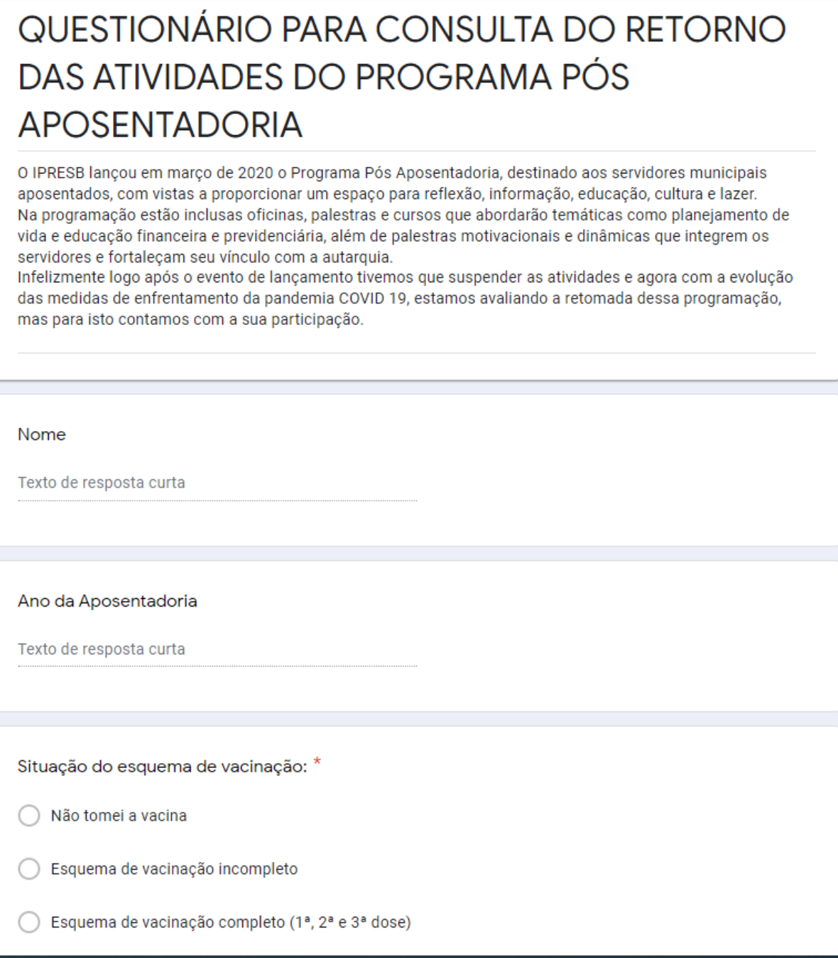
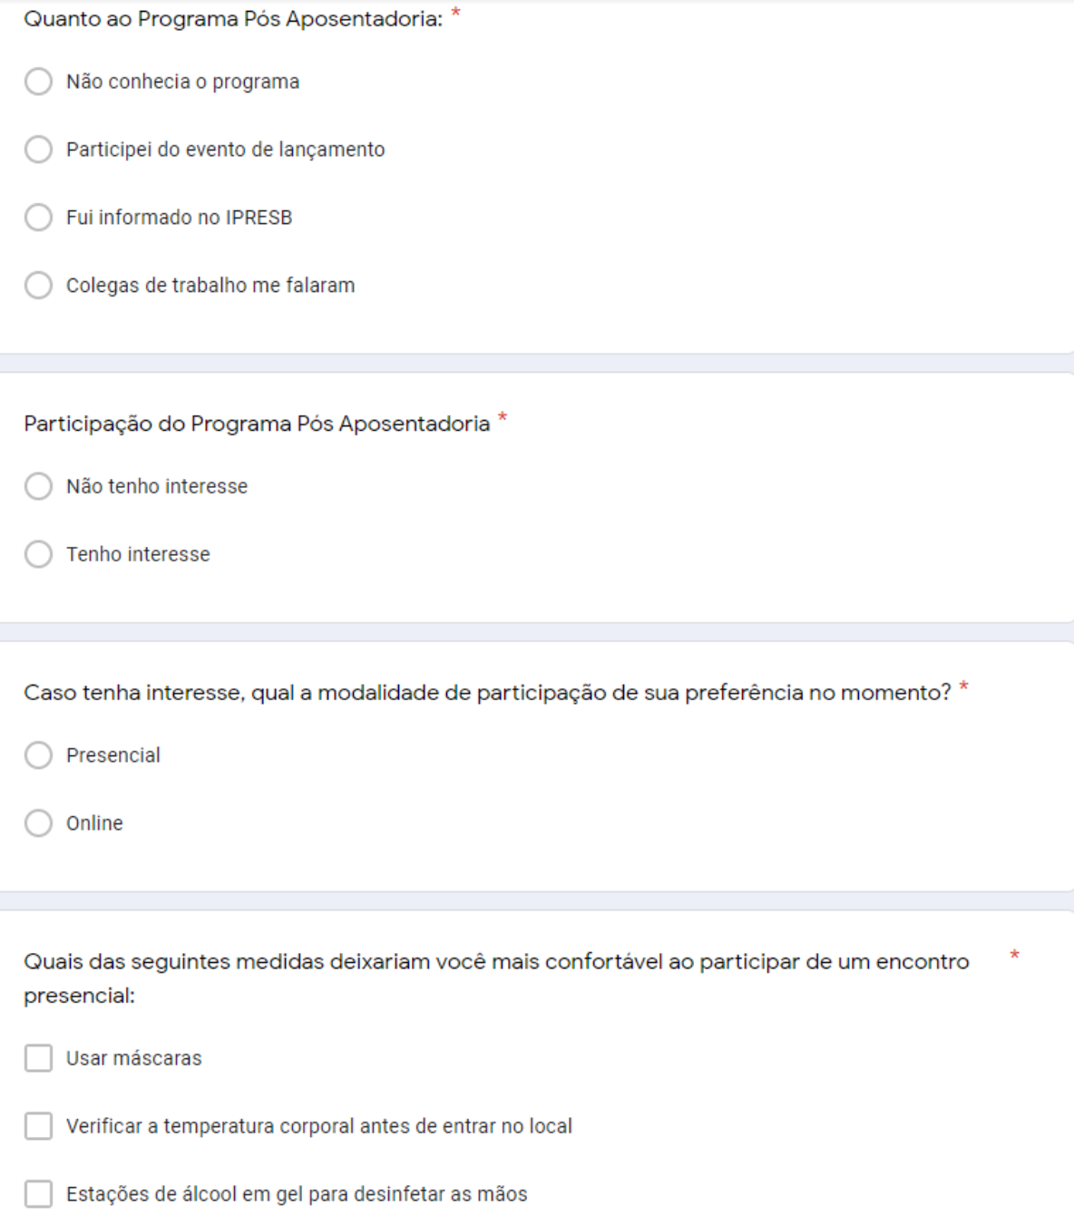
QUESTIONÁRIO PARA CONSULTA DO RETORNO DAS ATIVIDADES DO PROGRAMA PÓS APOSENTADORIA

Slide 49
Participantes
938
QUESTIONÁRIO PARA CONSULTA DO RETORNO DAS ATIVIDADES DO PROGRAMA PÓS APOSENTADORIA
Interesse no Programa
Participação
Ciclo de Vacinação
Não tenho interesse
334 (35,61%)
Online
281 (46,76%)
Incompleto 72 (7,68%)
Autopercepção da segurança em relação à pandemia
Inseguro 110 (11,73%)
Tenho interesse 604 (64,39%)
Presencial
320 (53,24%)
Completo 854 (91,04%)
Seguro 255 (27,19%)
Relativa Segurança 573 (61,09%)
Participação das atividades em Grupo
Conhecia o programa?
TOP 5 - Redes Sociais para Participação
394
550
271
346
184
170
198
185
83
122
81
43
Não estou realizando
Tenho retomado aos poucos
Tenho realizado
Não conhecia o programa
Fui informado no IPRESB
Participei do evento de lançamento
Colegas de trabalho me falaram
Youtube
Facebook
Youtube, Facebook, Instagram
Youtube, Facebook
Instagram

Slide 50
Assistentes Sociais dos Regimes Próprios de Previdência
Estado de São Paulo
REFERÊNCIAS
RIBEIRO, Cristina Jaques. Problematizando o Instrumento Visita Domiciliar. Sociedade em Debate, Pelotas, 16(1): 209-221, jan.-jun./201. Disponível em: https://revistas.ucpel.edu.br/rsd/article/view/346/304
CFESS. DIRETRIZES DE AÇÕES DO SERVIÇO SOCIAL NO INSS. BRASILIA; DF.2018. Disponível em: http://www.cfess.org.br/arquivos/2018-CfessFenasps-DiretrizesINSS.pdf
DIAS, Nereide Rodrigues. O Serviço Social no INSS: uma trajetória de contribuição na efetivação dos direitos sociais. Franca, 2004. 209 f.
REIS, Kaiane. PARECER SOCIAL ou LAUDO SOCIAL? Entenda as diferenças!.GESUAS. 2018. Disponível em : https://www.gesuas.com.br/blog/parecer-social-ou-laudo-social/
CFESS. O Estudo Social em perícias, laudos e pareceres técnicos: debates atuais no judiciário, no penitenciário e na previdência social / Conselho Federal de Serviço Social - CFESS, org. – 11. ed. – São Paulo : Cortez, 2014.
FÁVERO, E. Instruções sociais de processos, sentenças e decisões. In: Serviço Social: direitos sociais e competências profissionais – Brasília: CFESS/ABEPSS, 2009, p. 609 - 636.
BALDISSERA, OLIVIA. Modelo biopsicossocial: dê adeus à separação entre saúde física e mental. PÓS DIGITAL. PUCPR. 2021. Online. Disponível em: https://posdigital.pucpr.br/blog/modelo-biopsicossocial#:~:text=O%20modelo%20biopsicossocial%20%C3%A9%20uma,e%20social%20de%20um%20indiv%C3%ADduo%3A&text=Social%3A%20investiga%C3%A7%C3%A3o%20de%20como%20fatores,afetar%20a%20sa%C3%BAde%20do%20paciente.
ALMEIDA, R. S.; MORAIS, L. S.; SILVA, E. A. PPA – Programa de Preparação para Aposentadoria. SEGeT – Simpósio de Excelência em Gestão e Tecnologia.
Disponível em: https://www.aedb.br/seget/arquivos/artigos08/194_lilian_e_elvis%20-%20programa%20para%20aposentadoria.pdf
FRANÇA, Lucia. Repensando a aposentadoria com qualidade: um manual para facilitadores de programas de educação para aposentadoria em comunidades. CRDE UnATI UERJ. Rio de Janeiro: 2002.Disponível em: http://www.crde-unati.uerj.br/publicacoes/pdf/repensando.pdf. Acesso em: 25/10/2019.
GOLDENBERG, Mirian. A invenção de uma bela velhice - projetos de vida e a busca da felicidade. Editora Record, 2021.
OLIEVENSTEIN, C. O nascimento da velhice. Tradução de Viviane Ribeiro. Bauru, SP: Edusc, 2001.
MINISTÉRIO DO DESENVOLVIMENTO SOCIAL E COMBATE A FOME. Política Nacional do Idoso. Lei 8.842, janeiro de 1994. Disponível em: file:///C:/Documents%20and%20Settings/samorim/Meus%20documentos/Downloads/Politica%20Nacional%20do%20Idoso.pdf
NERI, A. L. Desenvolvimento e Envelhecimento – Perspectivas Biológicas, Psicológicas e Sociológicas. Campinas, SP: Papirus, 1995.
NERI, A. L.(org) Qualidade de vida e idade madura. Campinas, SP: Papirus, 1993.
ZANELLI, José Carlos. Orientação para a aposentadoria nas organizações de trabalho: construção de projetos para o pós-carreira; Artmed, 2010.
PREVIDÊNCIA
Artigo 40 - Regulamenta os Regimes próprios de Previdência Social

Slide 51
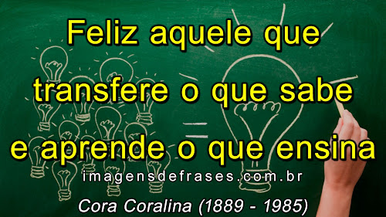
OBRIGADA!
EDLA C. SIQUEIRA
ssocial@ipreddiadema.sp.gov.br
SAMANDA NASCIMENTO
servicosocial@ipmo.com.br
SUELI SANTOS AMORIM
servicosocial@ipresb.barueri.sp.gov.br

